Slide 1
PREXO Giro Cama Institucional
Avance del proyecto y hallazgo crítico — Comité PREXO · Julio 9 2026

Slide 2
Tareas
Cambiar el especialista de MI para pasar las rondas
Iniciar la revista a las 7:00 am
Priorizar en las rondas los pacientes con prealta
Implementar la fecha estimada de egreso (FEE) cuando el paciente ingresa a hospitalización
Medir el delta del FEE y la fecha de egreso efectivo

Slide 3
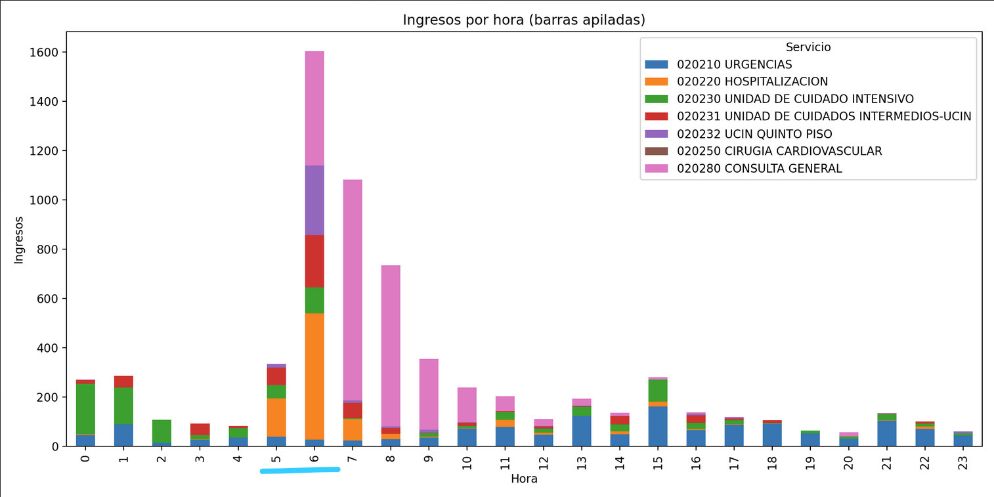
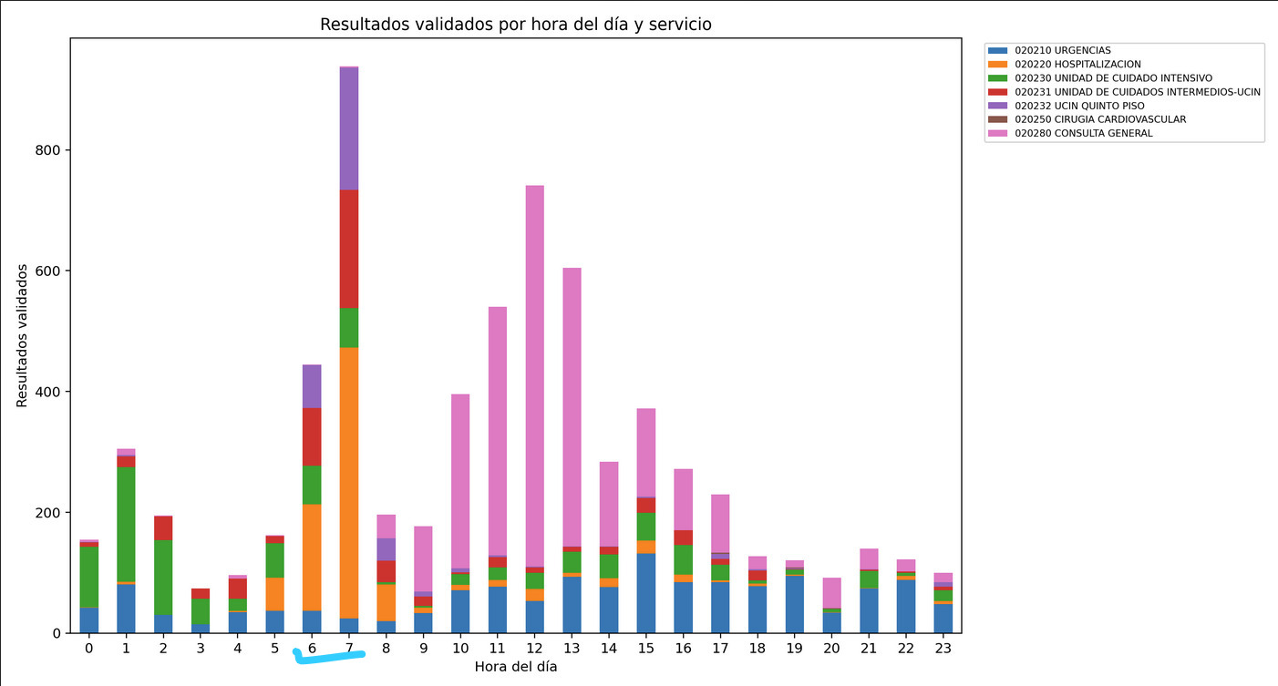
Ejecución de tareas
Se contrató a la Dra Carolina Murgüeitio (15 junio)
Se está iniciando la revista a las 7:30 am por temas de laboratorio
Ingresos muestras Lab por hora/servicio
Resultados Lab validados por hora del día y servicio

Slide 4
Revista hospitalización
Iniciar la revista por las prealtas

Slide 5



CONCLUSIÓN EJECUTIVA
El giro cama institucional mejora de forma sostenida
En el primer semestre, DIME pasó de 8,55 a 9,47 egresos por cama (+10,7%) y la estancia promedio bajó de 3,29 a 3,02 días (-8,2%). HOSP y UCIN ya operan por encima de su meta de giro cama; UCI e institucional se acercan a la suya. El punto de atención para el II semestre es interno: los días de cama inactiva por causas IPS (falta de insumos) se duplicaron frente a 2025.
El costo de estancia inactiva por IPS va en el 42% en 6 meses de 2026 todo el gasto de 2025 — requiere explicación causal antes del cierre de año.
9,47
3,02 días
55,8
Giro cama institucional
Estancia promedio
Días inactivos IPS/mes
vs. 8,55 en 2024 · meta 10
vs. 3,29 en 2024 · -8,2%
vs. 28,2 en 2025 · +98%
0%
6.2h
18.7h
Reingresos
UCI/UCIN/Hosp
Oportunidad
cirugía (H1-26)
Permanencia
en urgencias por PGP
meta 0%
may-jun, meta 20h
meta 14h
Fuente: Tablero KPI PREXO Giro Cama, corte julio 2026. *2026 corresponde a enero–junio (parcial).
DIME Clínica Neurocardiovascular · PREXO Capacidad Instalada · Giro Cama
2

Slide 6

Alerta 1 · Permanencia en urgencias se deteriora
Tendencia sostenida desde 2024 — no es un mes aislado
+19%
peor en H1-2026 vs 2025 (18.7h vs 15.7h)
Referencia internacional en servicios de alta complejidad: 3–6 horas tras programas de mejora de flujo.
DIME está aproximadamente 3 veces por encima de ese referente.
PREXO Giro Cama | DIME Clinica Neurocardiovascular | Comite de Seguimiento
5
Notes:
Este es el hallazgo mas importante de la sesion. La pregunta para el Comite: por que se acepto el deterioro progresivo sin escalarlo antes.

Slide 7
Conclusión ejecutiva
Hallazgo crítico: la desaceleración del giro cama y el deterioro de estancias inactivas en 2026 coinciden casi exactamente con el fin del PGP de Sanitas el 15 de abril.

Slide 8

Alerta 2 · Costo de estancia inactiva (IPS) se disparó
El segundo trimestre de 2026 se incrementó en 88% las estancias Inactivas comparado con el I trimestre 2026
$126.1M
COP en 6 meses de 2026
$217.2M
COP en los 12 meses de 2025
Abril y mayo concentran el 63% del gasto del semestre — señal de un evento o cambio de proceso reciente, no de una tendencia gradual.
PREXO Giro Cama | DIME Clinica Neurocardiovascular | Comite de Seguimiento
6
Notes:
Pedir al responsable de gestion de cartera / EPS-IPS una causa raiz documentada antes de la proxima sesion.

Slide 9




Lo que está funcionando
Reconocer el avance antes de entrar a las alertas
UCI y UCIN en zona verde
Cirugía y hemodinamia se recuperaron
Giro cama UCI 2025: 9.43 (meta 8.8). UCIN H1-2026: 14.83 (meta 15). Son los servicios más eficientes de la institución.
El pico de abril (32.1h) fue puntual. Mayo y junio cerraron en 6.2h, muy por debajo de la meta de 20h.
Reingresos en cero
Estancias UCI/UCIN bajo control
UCI, UCIN y hospitalización mantienen 0% de reingresos durante todo 2025 y el primer semestre de 2026.
Estancia UCI H1-2026: 3.23 días (meta 3.5). UCIN: 2.36 días (meta 2.5). Ambas por debajo del umbral.
PREXO Giro Cama | DIME Clinica Neurocardiovascular | Comite de Seguimiento
4
Notes:
Este slide existe para no arrancar en tono de alarma - el Comite necesita ver que hay progreso real antes de escuchar los riesgos.

Slide 10
Evolución del giro cama institucional
Periodo (ene-jun) | Giro cama | Var. vs. periodo anterior
2024 | 8,54 | —
2025 | 9,25 | +8,3%
2026 | 9,47 | +2,4%
META
10
aún no alcanzada
El ritmo de mejora se está desacelerando: +8,3% en 2025 vs. solo +2,4% en 2026 (ene-jun).
El comportamiento del primer semestre de 2026 explica esa desaceleración — ver siguiente diapositiva.

Slide 11
El quiebre de abril 2026
Indicador (2026) | Ene-Mar (con PGP) | Abr-Jun (sin PGP) | Variación
Giro cama institucional | 9,62 | 9,31 | -3,2%
Estancias inactivas institucionales (días/mes) | 129,3 | 158,0 | +22%
Estancias inactivas atribuidas a IPS (días/mes) | 21,3 | 42 | 97%
Fecha clave: El PGP con Sanitas terminó el 15 de abril de 2026.
El salto en estancias inactivas por IPS (97%) está demasiado bien sincronizado con esa fecha para ser casualidad.

Slide 12
Por qué ocurre esto
Un PGP (Pago Global Prospectivo) reemplaza el pago por evento con una tarifa prospectiva fija, eliminando la necesidad de autorizar y auditar cada servicio individualmente.
Al terminar el PGP, esos servicios volvieron a un esquema de pago por evento con Sanitas: cada egreso vuelve a requerir autorización y auditoría interna antes de facturar.
Hipótesis de trabajo:
Ese tiempo de validación administrativa es, muy probablemente, lo que hoy se está registrando como “estancia inactiva por EPS”.
El incremento de días en estancia inactiva por IPS está relacionada con no disponibilidad de insumos por bloqueo de proveedores por incremento en meses de pago

Slide 13
Comparación monetización de primer semestre 2024, 2025 7 2026
OCUPACIÓN
 | 2024 | 2025 | 2026
 | SEMESTRE 1 | SEMESTRE 1 | SEMESTRE 1
Hospitalización | 98.91 | 98.13 | 99.00
UCI | 94.75 | 94.34 | 93.92
UCIN | 94.29 | 90.84 | 91.79
INSTITUCIONAL | 95.98 | 94.44 | 94.90
PACIENTES CAMA
2024 | 2025 | 2026
107.43 | 115.95 | 120.94
2024 -> 2025 | 2025 -> 2026
8.53 | 4.99
INGRESOS ADICIONALES
2024 -> 2025 | 2025 -> 2026
$ 1,352,714,118 | $ 1,184,760,899
ESTANCIAS 1 SEMESTRE
2024 | 2025 | 2026
3.4 | 3.2 | 3.0

Slide 14
Impacto en los tres ejes de DIME
Eje | Estado actual | Riesgo
Resultado operacional | Giro cama sube pero desacelera; estancias inactivas institucionales bajan | Seguir trabajando en el tiempo de egreso, difícil sostener el ritmo
Modelo de calidad | Reingresos en 0%, muy por debajo del estándar | Ninguno detectado con la evidencia disponible
Experiencia del paciente | Estancia en urgencias mejorando después de finalizar PGP | Cuello de botella hospitalización

Slide 15
Plan de acción
1
Esta semana — Enfermería/Jefe de Servicio
Mejorar el registro del tiempo entre definición de salida y egreso efectivo. Meta inicial: ≤ 90 minutos.
2
Esta semana — Líder PREXO
Desagregar la estancia inactiva por causa (clínica, EPS, IPS/interna, transporte).
3
Próximas 2 semanas — Comité PREXO
Proyecto de Go ecosystem que permita Mapear el proceso de alta (VSM) desde la orden médica hasta la salida física del paciente.
4
Este mes — Alta Gerencia
Mejorar la liquidez de la clínica para evitar el bloqueo de los proveedores.

